Slide 1
다이쇼
시대의
일본 경제
일x어일xx과 21x01xx3손x민

Slide 2
목차
1. 청,러일전쟁 이후의 일본경제
2. 제 1차 세계대전과 일본경제
3. 제 1차 세계대전 이후의 일본경제

Slide 3
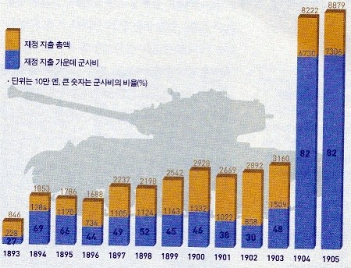
청-일 러-일 전쟁 이후의 일본 경제
승리로 인한 호황 -> 경기 활성화 -> 정부 지출 증대 -> 채무 초과국 전략

Slide 4
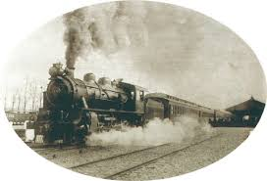
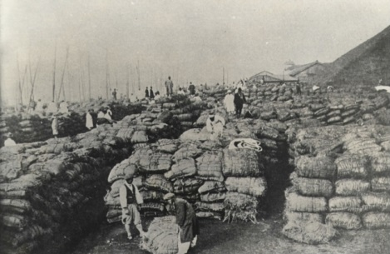
청.일 러.일 전쟁 이후의 일본 경제
승전으로 차지한 식민지 운영

Slide 5
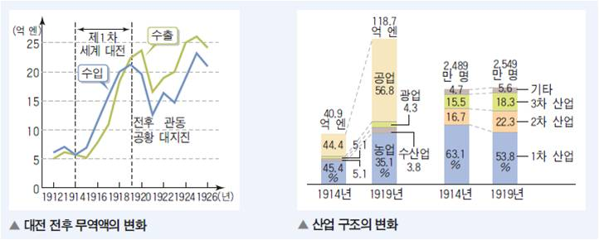
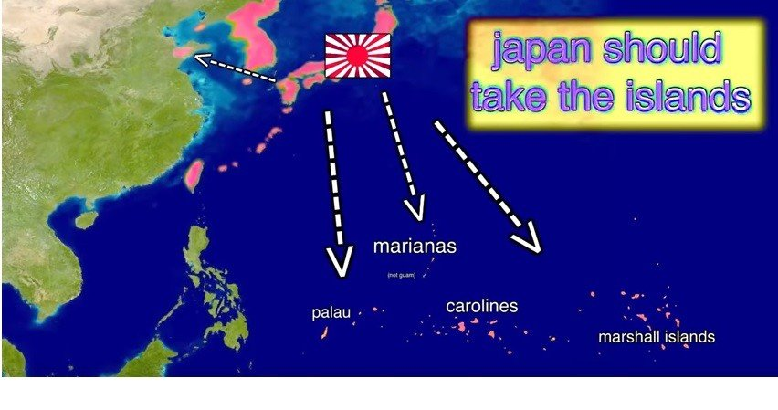
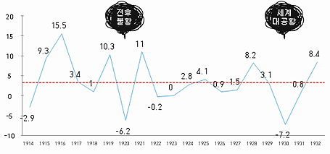
제 1차 세계대전과 일본경제
1차 세계대전으로 인한 전후 특수효과와 전후 공황, 그리고 산업혁명

Slide 6
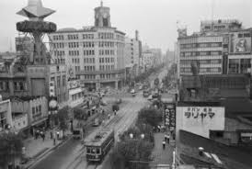
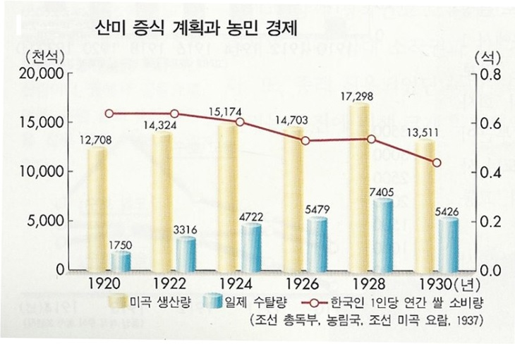
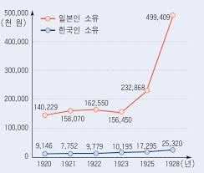
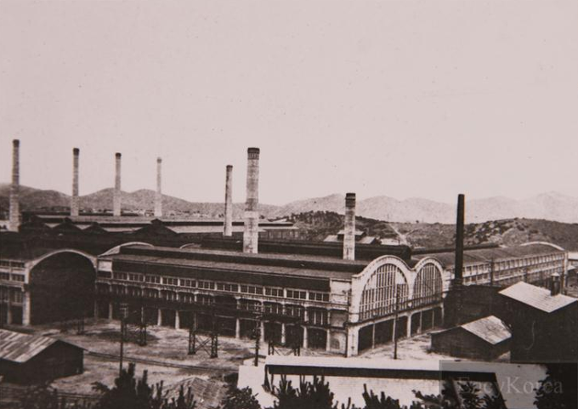
제 1차 세계대전 이후의 일본 경제

Slide 7
감사합니다!

